Slide 1
Költségvetés bevételei Adórendszer
Schlett András
2019. május 8.

Slide 2
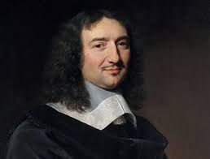
„Az adóbevételek előteremtése olyan, mint a libatolltépés: minél több tollra akarunk szert tenni, lehetőleg minél kevesebb gágogással..”
J. B. Colbert

Slide 3
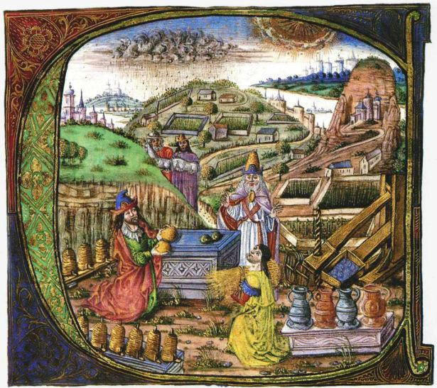
Adótörténet
Természetbeni
Személyes szolgáltatások
Pénzbeli
Külső adóztatás

Slide 4
Adó fogalma
Közbevételek egyik fajtája
Nincs közvetlen ellenszolgáltatás
Az adó nem szalagozott pénz

Slide 5
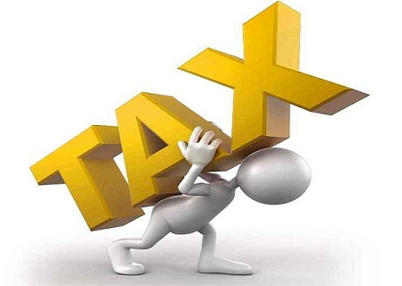
Adórendszerek
Adórendszer meghatározó elemei
Adórendszer céljai
Jó adórendszer ismérvei (alapelvek)
Adórendszerek típusai

Slide 6
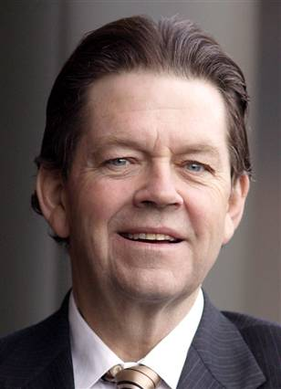
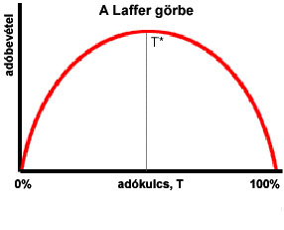
Adópolitika
Nincs univerzálisan jó adórendszer
Az adórendszer hatékonysága az elért adóbevétel és a társadalmi költségek egyenlege
Adómorál kérdése
Laffer-görbe
Arthur Laffer

Slide 7
Adók csoportosítása
Adó alanya szerint (természetes vagy jogi személy)
Adókivetés formája szerint (egyenes /közvetlen, direkt/ ill. közvetett /indirekt/)
Adó mértéke szerint
Adóbeszedés helye szerint

Slide 8
Az adószerkezet átalakítása 2010 után
Két fő cél:
Versenyképesség
Közteherviselés

Slide 9
Sávosan progresszív Szja
Pro
Kontra
Csökkenti a jövedelemkülönbségeket
Sokak szerint méltányos, de ez attól is függ, hol a sáv ☺
Közteherviselő-képesség, mint igazságossági elv jobban érvényesül
Torzítja a munkakínálati döntéseket
Torzítja a humántőke felhalmozására vonatkozó döntéseket (nem fektet be tanulásba)
Megnőhet a jövedelemeltitkolás
Elvándorol a munkaerő
Alacsony foglalkoztatottság

Slide 10
Lineáris (egy kulcsos) Szja
Pro
Kontra
Egyszerű, átlátható (növekedésbarát)
Hatékony (egyéni teljesítmények társadalmi elismerése)
Kisebb a jövedelemeltitkolás
Arányos és megfelel a ‚haszonelvűség’ (szolgáltatás-ellenszolgáltatás) elvárásnak
Nagyobb jövedelempolarizáció
Sokak szerint kevésbé méltányos

Slide 11
Duális gazdaságszerkezet
Ágazatokat terhelő különadók: távközlés, energiaellátás, kiskereskedelem, bankok, biztosítók. Egy részüket kivezették, helyettük fogyasztási típusú adók: tranzakciós illeték, távközlési szolgáltatási adó..
Exportorientáltak, nagy érdekérvényesítő képességgel rendelkeznek
Társasági adó: 2010 után változott az adóteher-elosztás
Nemzetközi nagyvállalatok
A társasági adó mértéke 2010. július 1-jét követően a nagyobb bevétellel rendelkező társaságok hátrányára alakult: 500 millió ft pozitív adóalapig az adó mértéke 10 %, míg 500 millió felett a pozitív adóalap 19 %-a lett. 2017-től egységesen 9% a kulcs.
KIVA /Kisvállalati adó/: a legfeljebb 25 főt foglalkoztató, 500 millió ft alatti éves bevétellel rendelkező vállalkozások számára 16% (kiváltja a társasági adót és a szoc. hozzájárulási adót).
KATA /Kisadózó vállalkozások tételes adója/: 6 millió ft éves bevételig, havi 50.000 ft tételes adóval kiválthatóak a közterhek.
Hazai középvállalatok
Tőkeszegények (Nehezebben jutnak finansz. Eszközökhöz)
Admin. terhek nagyobb arányban terhelik
Foglalkoztatás kétharmadát adják
Jellemzően hazai piacra termelnek
Kis- és mikro-vállalkozások

Slide 12
Különadók (kizárólag bizonyos szektorokat, iparágakat terhel)
Pro
Kontra (kritikák)
Hamar bevezethetőek
Kicsi adminisztratív költségek
Nem esnek EU-harmonizáció alá
Rugalmasak, könnyen átalakíthatóak
Többségük szektor-specifikus, mégsem forgatták vissza az adott ágazatba
Visszafogják a növekedést
Diszkriminatív
Áthárítható a fogyasztókra
Vállalatok kitelepülhetnek

Slide 13
Fogyasztási típusú adók
ÁFA
Jövedéki adók
+ Fiskális szempont
+ Feketén szerzett jövedelmek adóztatása is lehetővé válik
- Regresszív (alacsonyabb jövedelműek járandóságuk nagyobb részét költik fogyasztásra)
- A vásárlók más (alacsonyabb adókat alkalmazó) országokban költik el jövedelmüket.
Társadalmi támogatottságuk nagyobb, melynek a fő oka:
Fogyasztásuk nem lenne alapvetően szükséges,
Egészségkárosító hatású termékek (egyfajta büntetés)

Slide 14
Gazdaság és társadalompolitikai preferenciák
Családi adókedvezmény
Munkahelyvédelmi akció
KKV-k számára biztosított előnyök, kedvezmények

Slide 16
Szerkezetátalakítás eredménye
A költségvetés stabilizálására és konszolidálására úgy került sor, hogy közben az összes adóterhelés a GDP egy százalékával csökkent.

Slide 17
Köszönöm a figyelmet!

